Slide 1
Дыхательная гимнастика для детей дошкольного возраста
Муниципальное бюджетное дошкольное образовательное учреждение городского округа Заречный «Детский сад «Маленькая страна»
Подготовила инструктор по физической культуре
Петрова Нина Алексеевна

Slide 2
Дыхательная гимнастика — это комплекс упражнений, состоящий из вдохов и выдохов определенной длительности, скорости и интенсивности, перемежающийся задержками дыхания, направленных на укрепление физического здоровья.
ДЫХАНИЕ
поверхностное
брюшное
грудное

Slide 3
Рекомендации по проведению дыхательной гимнастики
Перед проведением дыхательной гимнастики необходимо помещение необходимо проветрить и провести влажную уборку
Рекомендуется проводить дыхательную гимнастику через 30 - 60 минут после еды, либо натощак
Упражнения выполнять в свободной одежде, не стесняющей движения
Следить за тем, что бы во время выполнения упражнений не напрягались мышцы рук, шеи, груди
Не переусердствуйте! Достаточно 3 – 5 повторений. Иначе может быть головокружение.

Slide 4
Техника выполнения
Воздух набирать через нос
Плечи не поднимать
Выдох должен быть длительным и плавным через рот или нос
Следить за тем, чтобы не надувались щеки (для начала их можно придерживать руками).
Правила выполнения упражнений зависят от того, какую методику вы выбрали!

Slide 5
Упражнения для дыхательной гимнастики

Slide 12
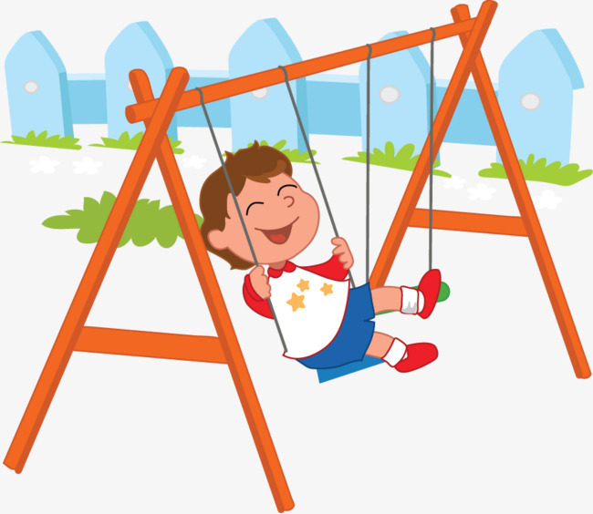
Упражнение «Качели»
Ребенку, находящемуся в положении лежа, кладут на живот в области диафрагмы легкую игрушку. Вдох и выдох – через нос.
Взрослый произносит рифмовку:
Качели вверх (вдох) ,
Качели вниз (выдох) ,
Крепче ты, дружок, держись.

Slide 13
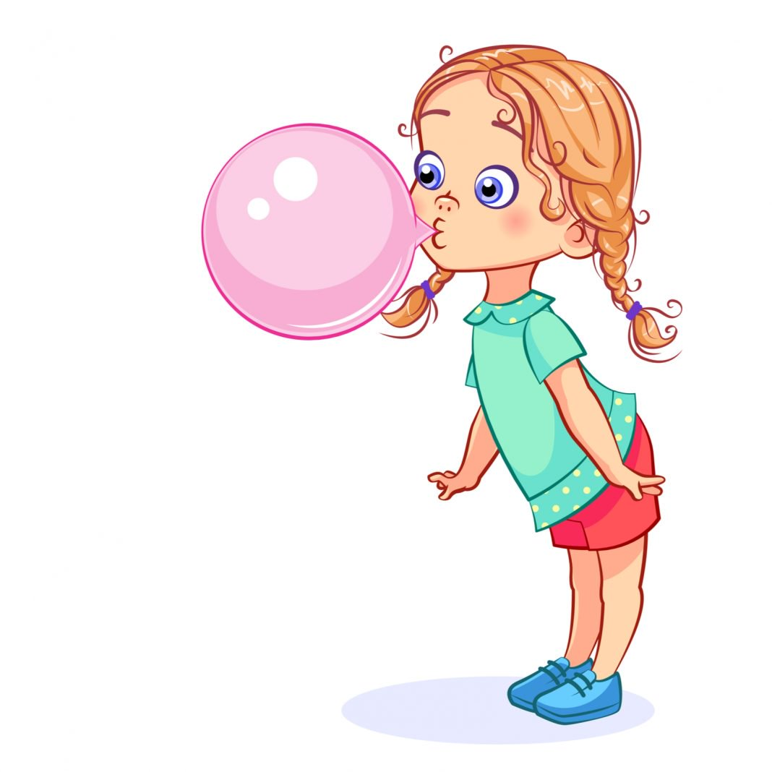
Упражнение «Шарик»
Представить себя воздушным шариком,
на счет 1, 2, 3, 4 сделать четыре глубоких
вдоха и задержать дыхание.
Затем на счет 1 – 5 медленно выдохнуть.

Slide 14
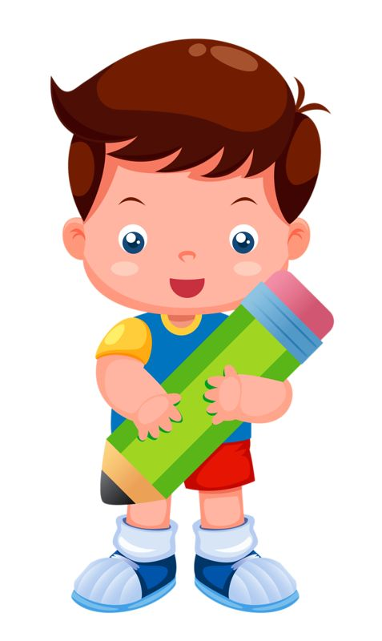
Упражнение «Покатай карандаш»
Вдохнуть через нос и выдыхая
через рот,
прокатить по столу
круглый карандаш.

Slide 15
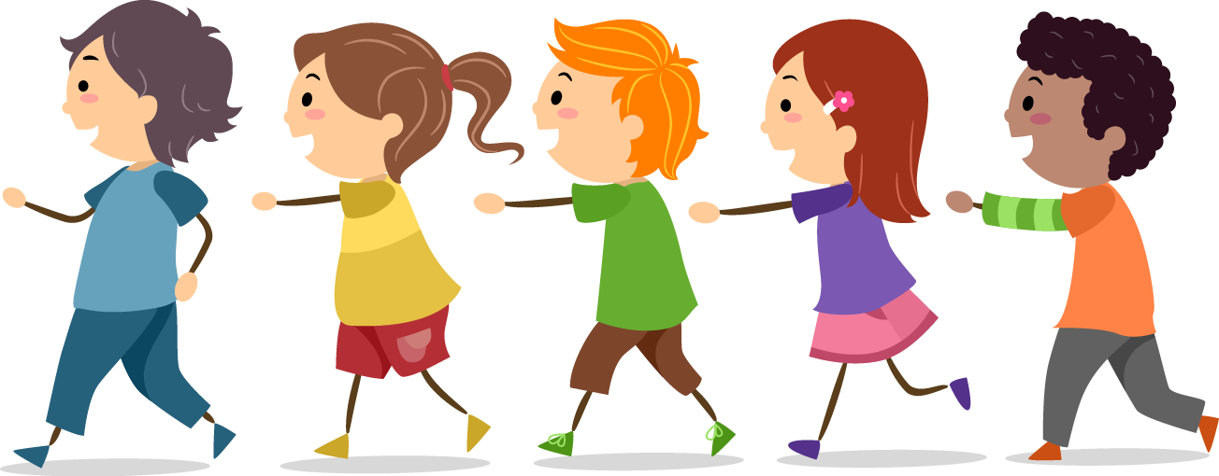
Упражнение «Паровозик»
Солнышко светит, облака плывут, паровозик едет : «чух-чух-чух-чух-чух».
Ходить по комнате, делая попеременные движения руками и приговаривая «чух-чух-чух». Повторять в течение 20—30 секунд .

Slide 16
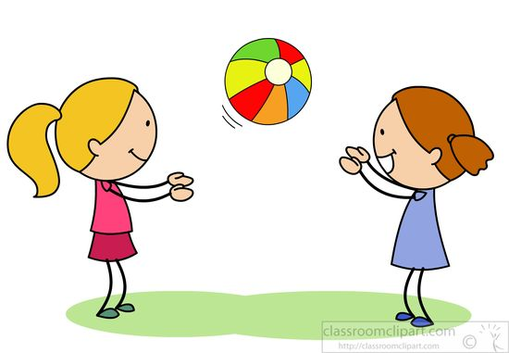
Упражнение «Летят мячи»
Стоя руки с мячом подняты вверх. Бросить мяч от груди вперед, при выдохе длительное «у-х-х-х-х»

Slide 17
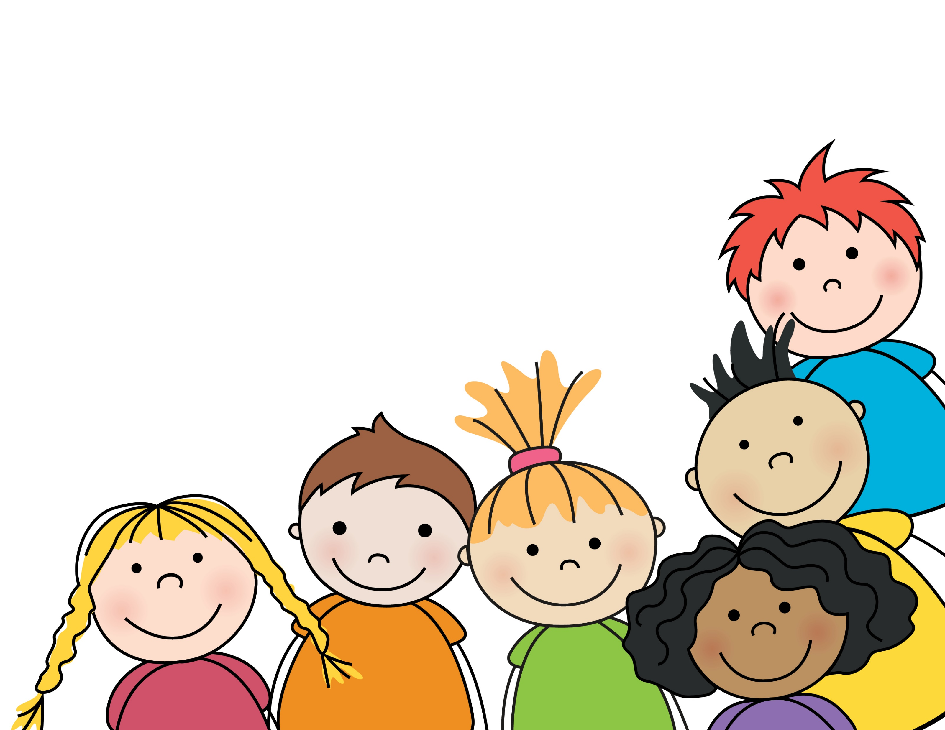
В работе с детьми дошкольного возраста дыхательная гимнастика может быть использована в различных режимных моментах:
На занятиях оздоровительного характера
Как часть физкультурного занятия или отдельные дыхательные упражнения на физкультурном и музыкальном занятиях после нагрузки, на занятиях у психолога и логопеда
На утренней гимнастике
После оздоровительного бега
После дневного сна в сочетании с
физическими упражнениями

Slide 18
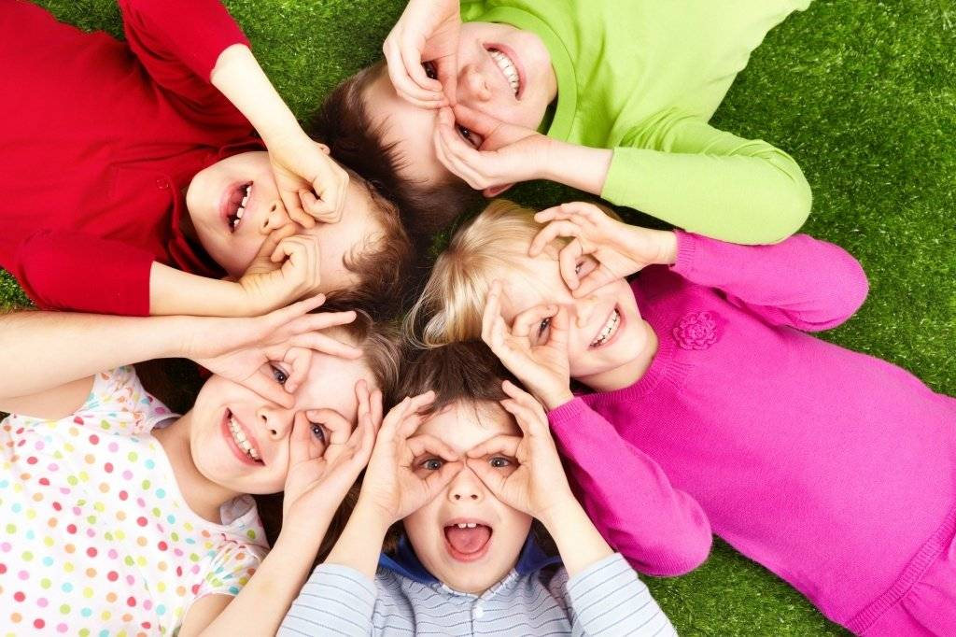
Обучив ребенка простым и веселым дыхательным упражнениям, вы сделаете неоценимый вклад в его здоровье и профилактику ОРВИ

Slide 19
Спасибо за внимание!

